Slide 1
Vistes d’un objecte
Què són les "vistes" d’ un objecte o peça?
La vista no és més que l’aspecte d’un objecte vist des d’un lloc determinat. Pots pensar que podem veure un objecte des d’infinits punts de vista però afortunadament en dibuix tècnic considerem fins a 6 vistes diferents. En resum, s’anomena vista d’un objecte a la imatge del mateix que se observa des d’ una determinada posició.

Slide 2
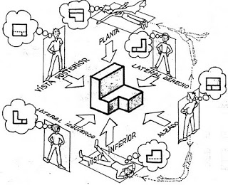
Com s’obtenen les vistes?
La peça de la figura pot ser vista des de dalt o des d’abaix, des de enfront o des d’enrere, des d’un lateral o des d’un altre. A les vistes obtingudes se les anomena respectivament: planta, planta inferior, alçat, alçat posterior, vista lateral o perfil dret i esquerre.

Slide 3
Quin és el seu fonament ?
El sistema de vistes es basa en les projeccions gràfiques dièdriques (també conegudes com projeccions ortogràfiques). El sistema de representació normalitzat de vistes es basa en el sistema dièdric (també anomenat "De Monge" donat que va ser el francès Gaspard Monge qui el desenvolupà cap a finals del segle XVIII).
El sistema dièdric és un sistema de representació que utilitza projeccions cilíndriques o paral·leles ortogonals o perpendiculars sobre 2 plans de projecció (plans horitzontal i vertical). El sistemes "de vistes" deriva del sistema dièdric. Però aquest, utilitza 6 plans de projecció en comptes de 2. Per tant, podem considerar la peça o objecte situada dins d’un cub o hexaedre. La peça es disposa generalment de forma que tingui paral·leles les cares principals (alçat) i la base respecte les cares del hexaedre. Les projeccions sobre cada pla o cara del hexaedre representen les vistes corresponents.

Slide 4
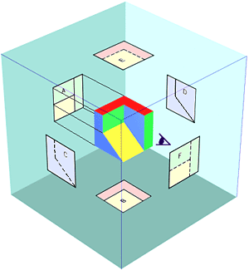

Slide 5
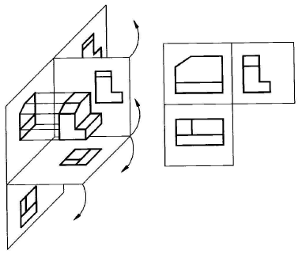

Slide 6
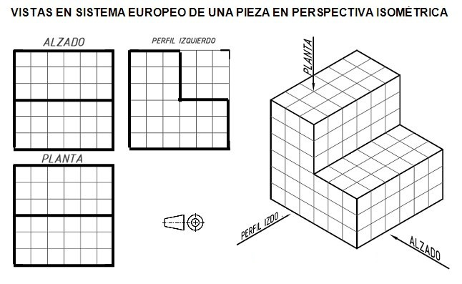

Slide 7
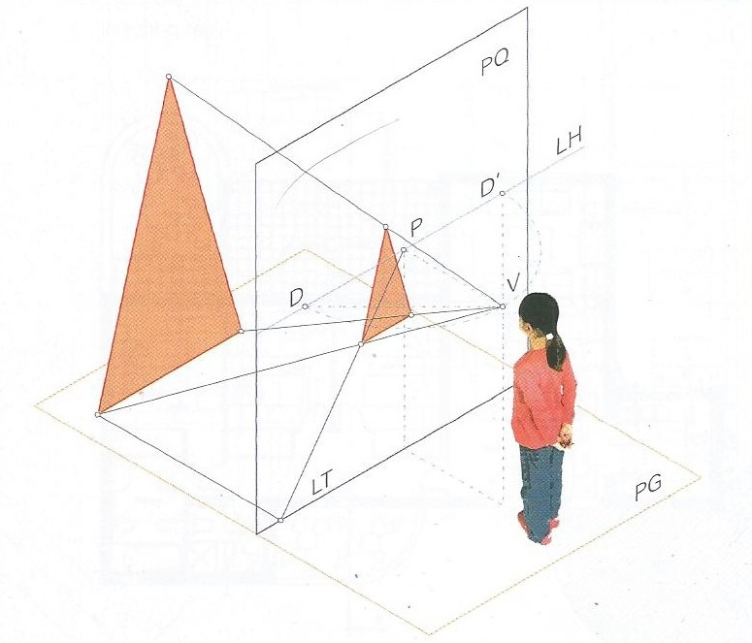
Perspectiva cònica
La imatge perspectiva
La imatge perspectiva d’un objecte és la intersecció amb un pla de projecció dels raigs projectants (raigs visuals) que van des d’un centre de projecció (punt de vista) fins l’objecte real.

Slide 8
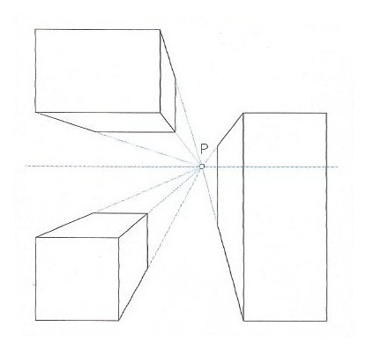
Tipus de perspectives
Segons la posició que adoptin els objectes respecte al pla del quadre,
la perspectiva cònica pot ser de tres tipus:
·Perspectiva frontal o d'un punt de fuga
·’Perspectiva con un punto de fuga en la línea de horizonte Arq. David Sosa. 1’.
·’Aprender Perspectiva usando un punto de fuga Arq. David Sosa. 2’.

Slide 9
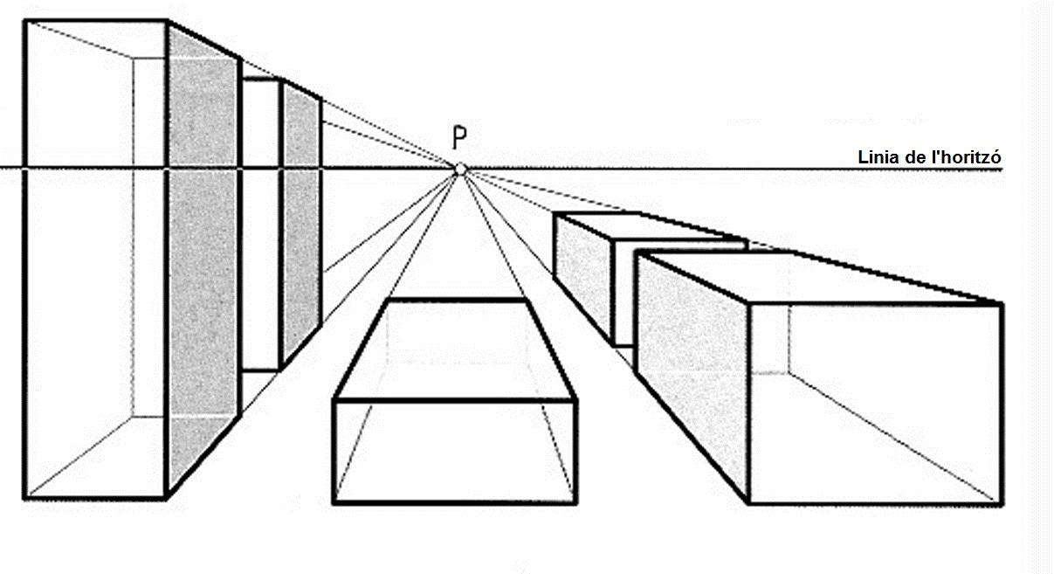

Slide 10
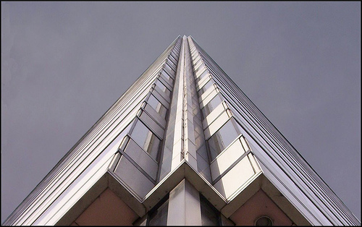
Exemples:

Slide 11
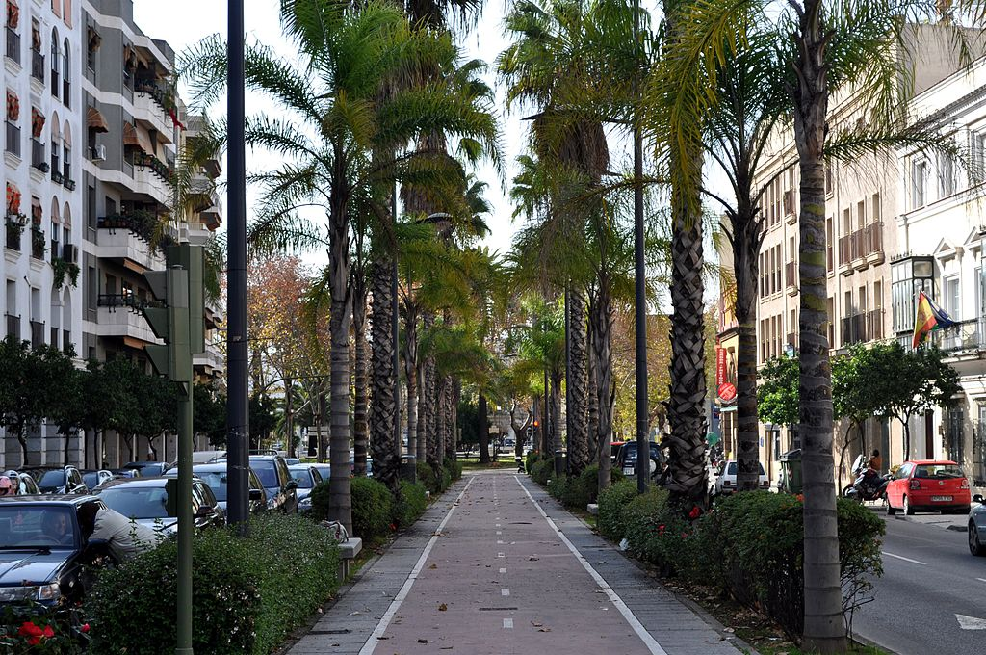

Slide 12
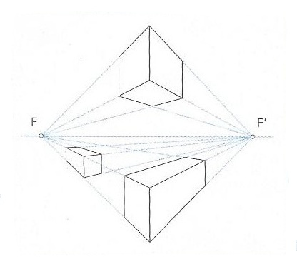
·Obliqua o de dos punts de fuga
·’Perspectiva Nivel Básico Arq. David Sosa .1.’
·’Perspectiva para estudiantes de Arquitectura Arq. David Sosa. 2.’

Slide 13
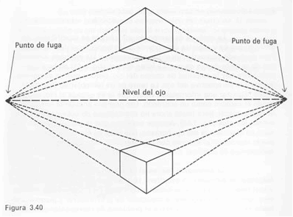

Slide 14
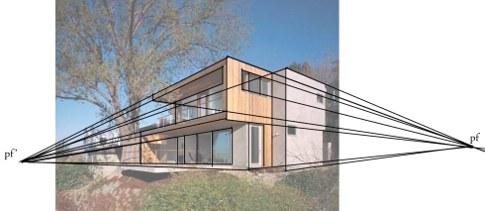
Exemples:

Slide 15
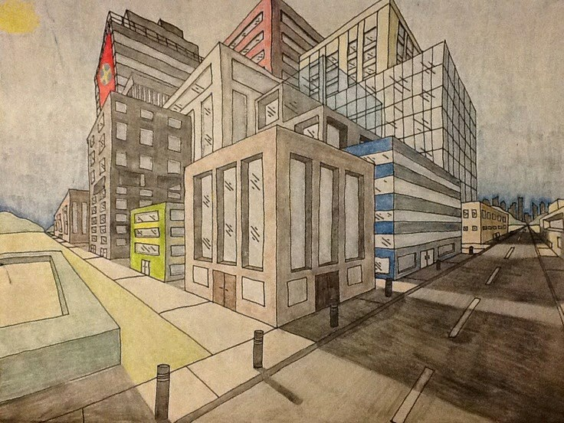

Slide 16
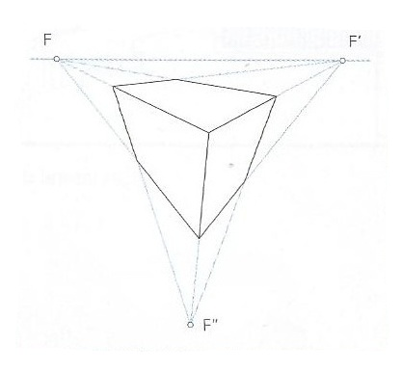
·De tres punts de fuga

Slide 17
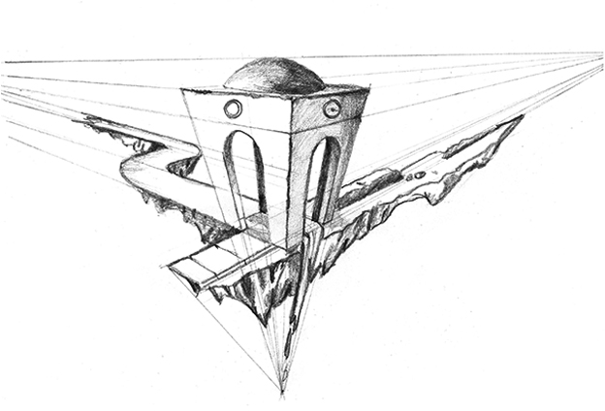
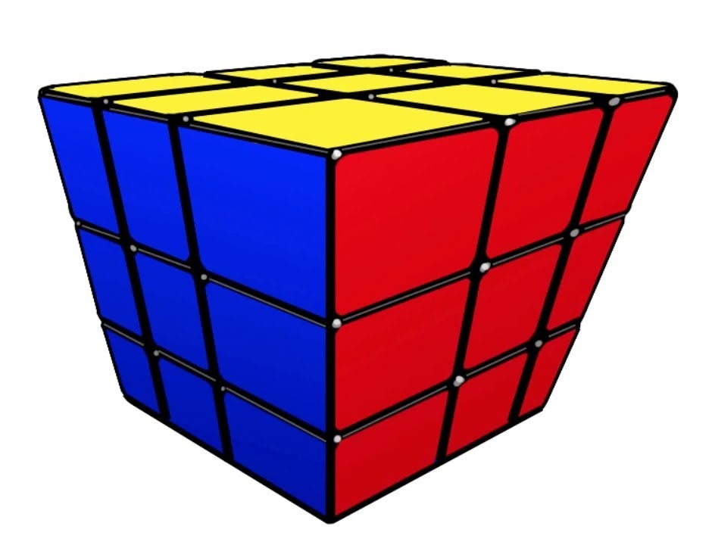
Exemples:

Slide 18
Activitats
En dues làmines de dibuix, utilitzant els estris de dibuix
tècnic (regle, escaire, cartabó i compàs), realitzar composició
lliure de:
·Perspectiva cònica frontal o d’un punt de fuga.
·Perspectiva cònica obliqua o de dos punts de fuga.
Tècnica: Retoladors + Aquarel·la.
·’Tutorial de como hacer una perspectiva con dos puntos Arq. David Sosa.’

Slide 19
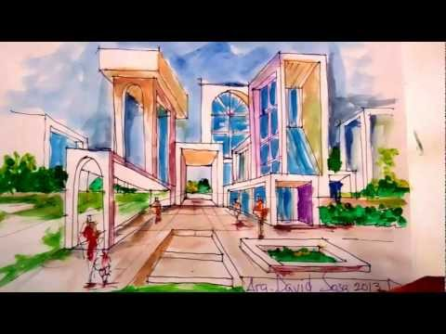

Slide 20
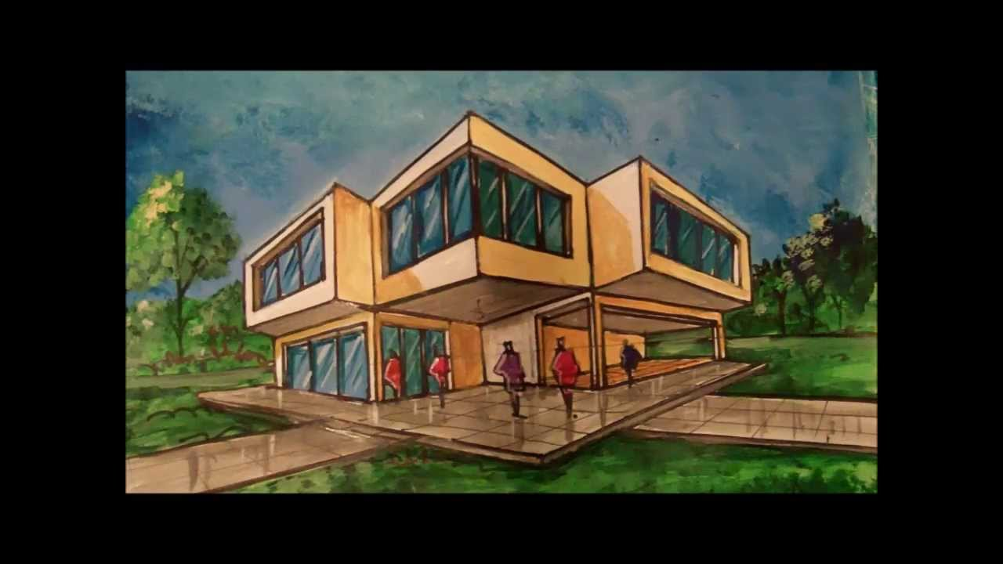
Exemples

Slide 21
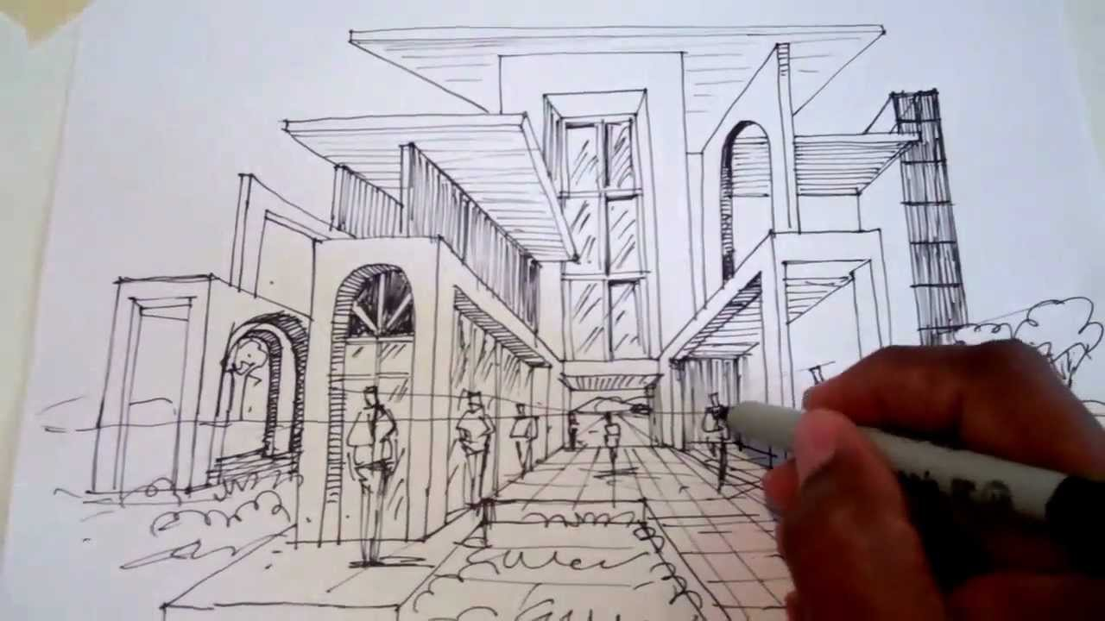

Slide 22
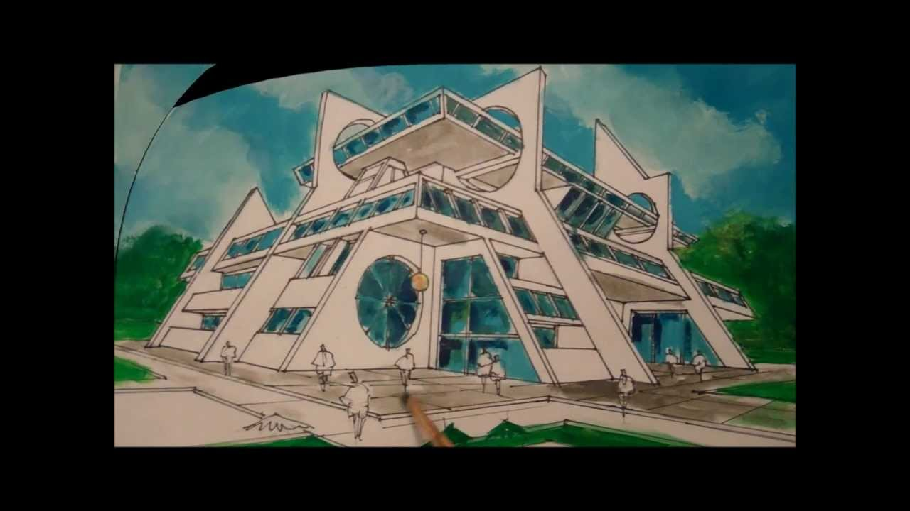

Slide 23
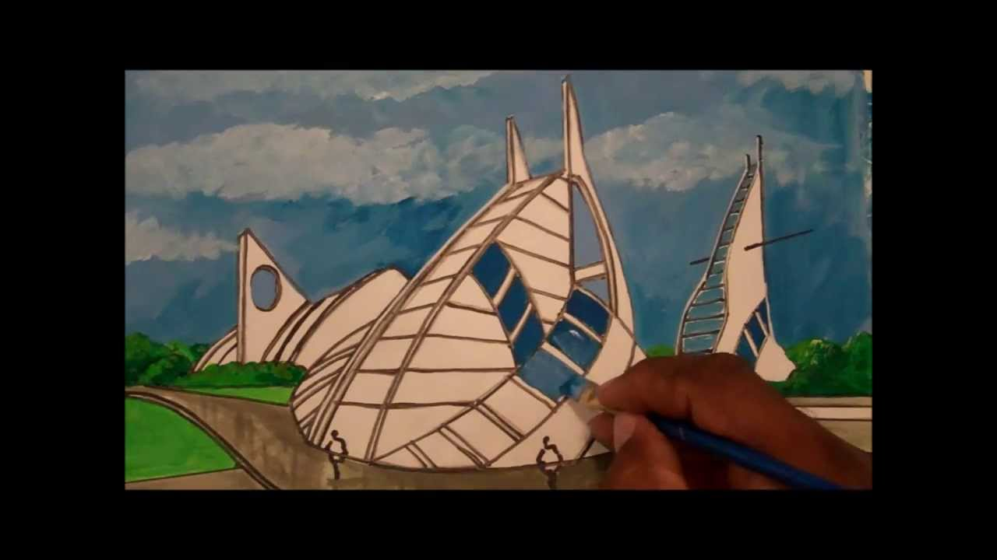

Slide 24
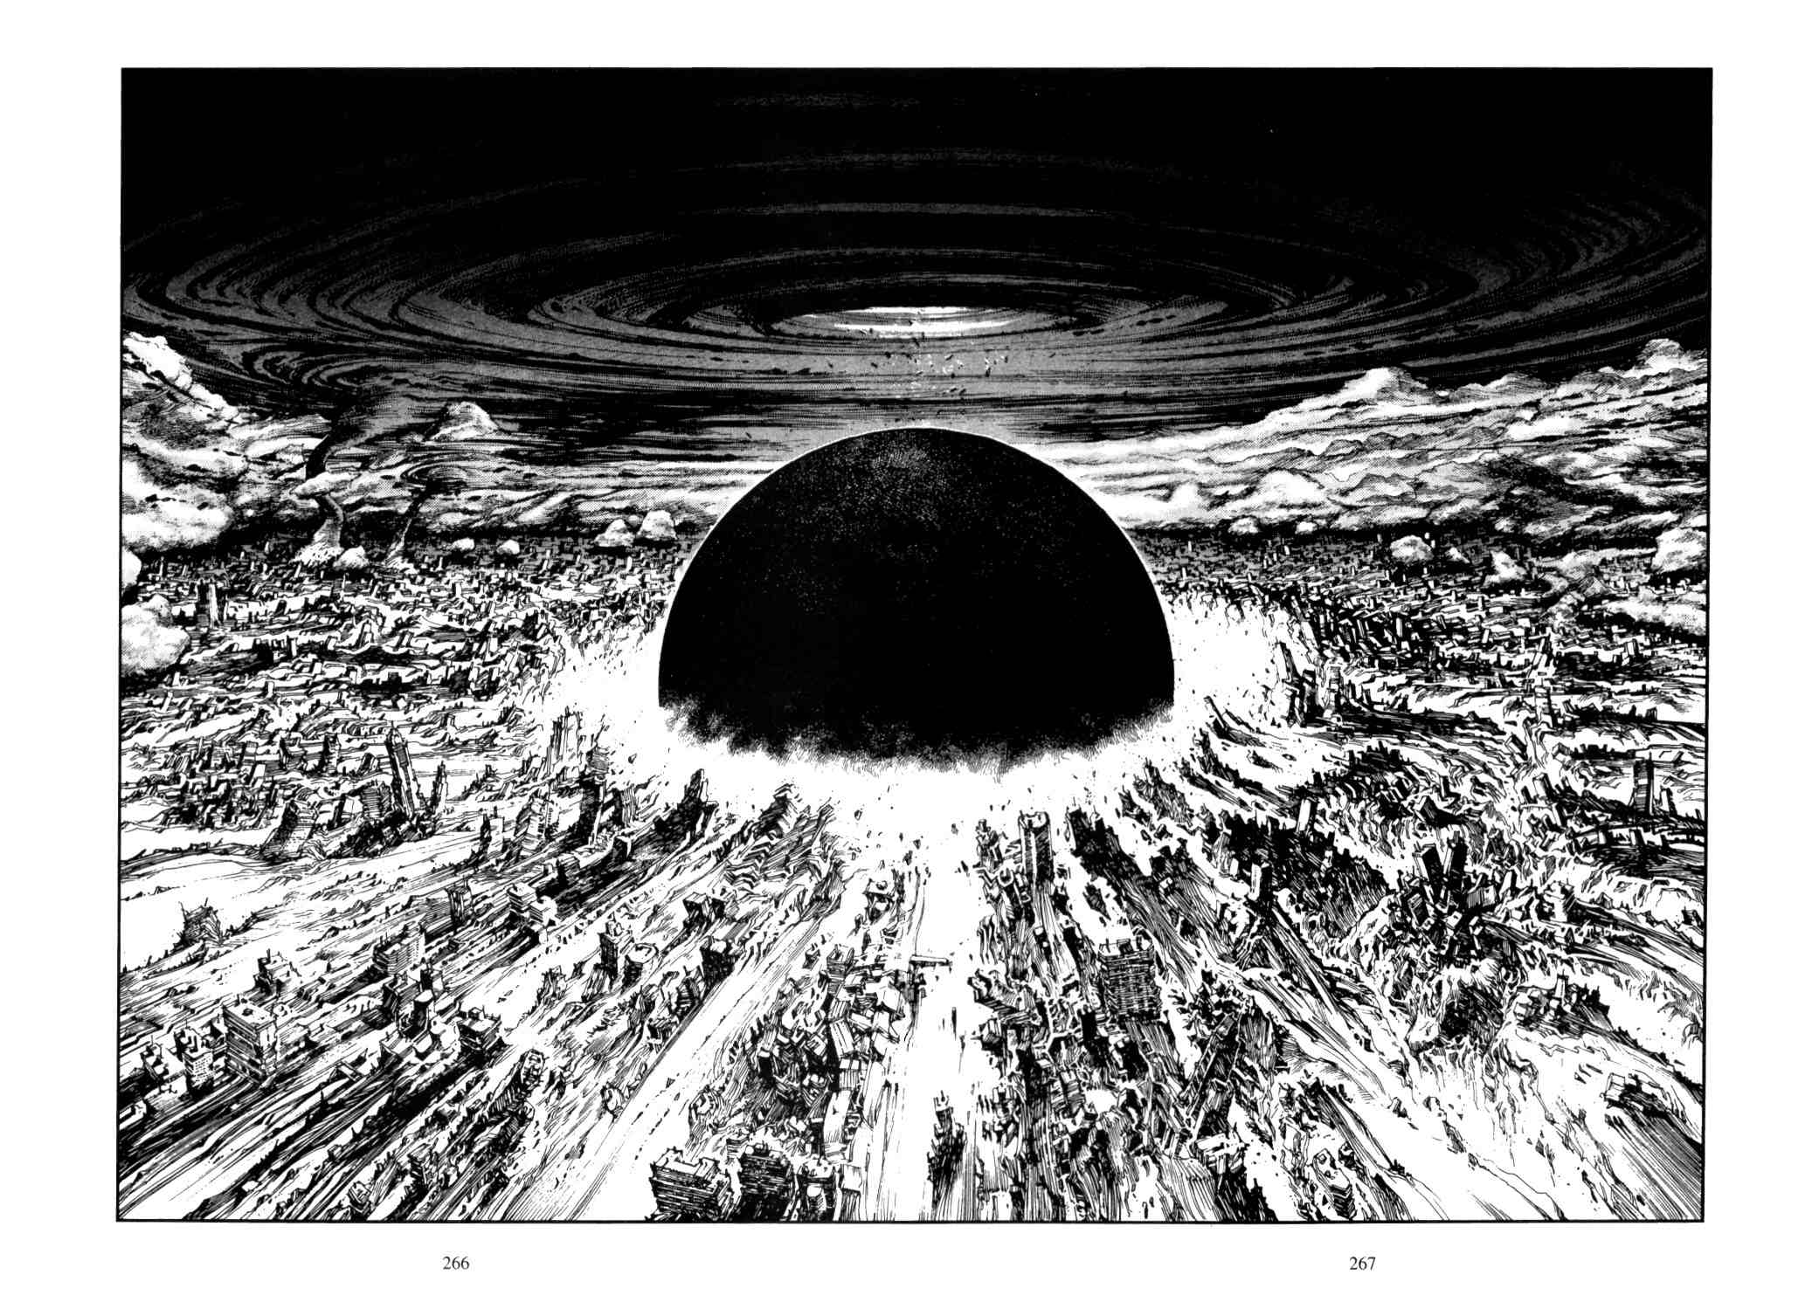
Còmic – Novel·la gràfica - Manga
Akira. Katsuhiro Otomo, 1982-1990.

Slide 25
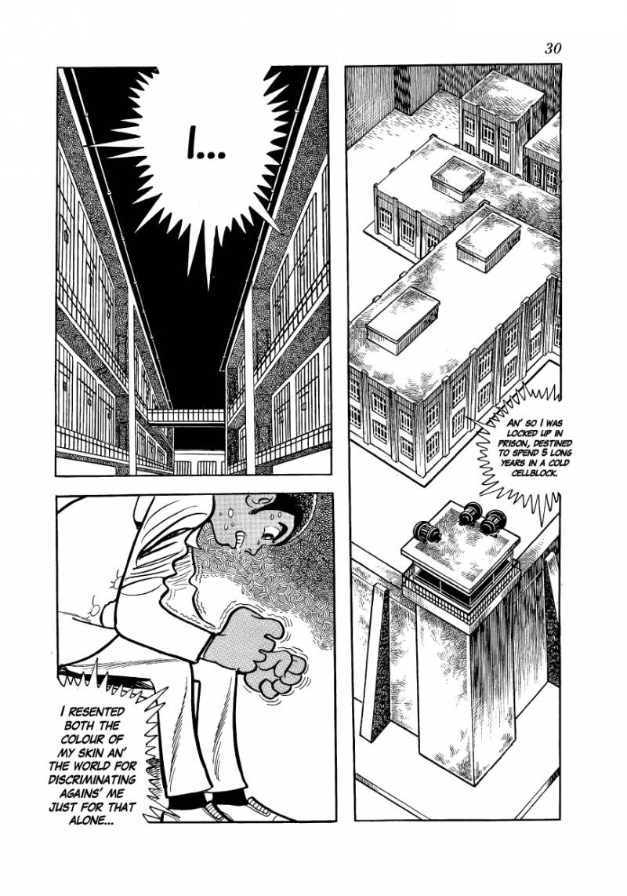
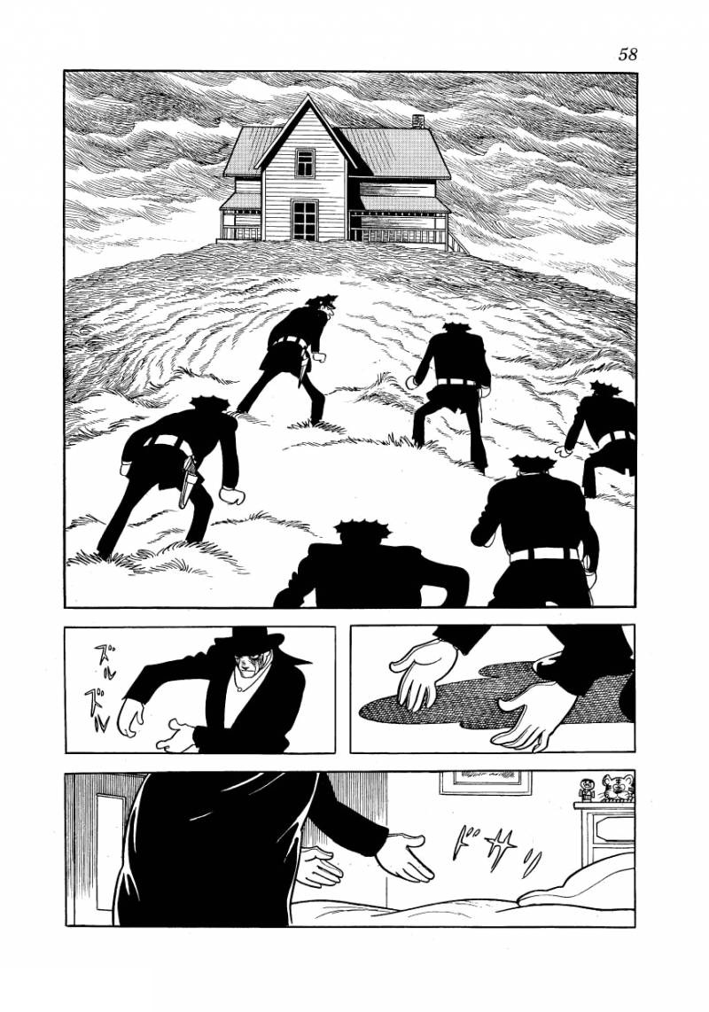
Alabaster. Ozamu Tezuka, 1970-1971.

Slide 26
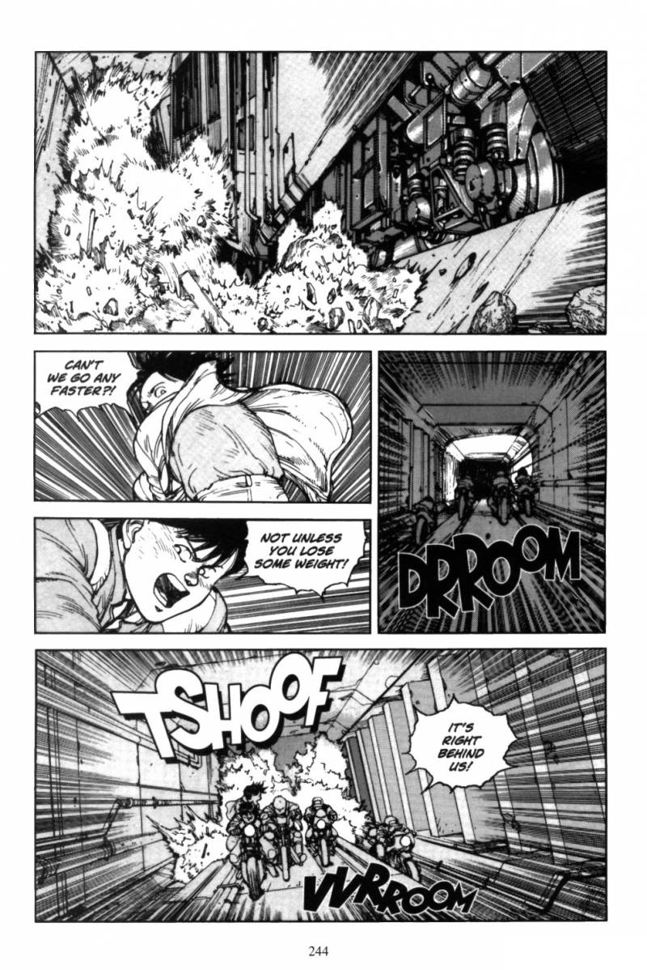
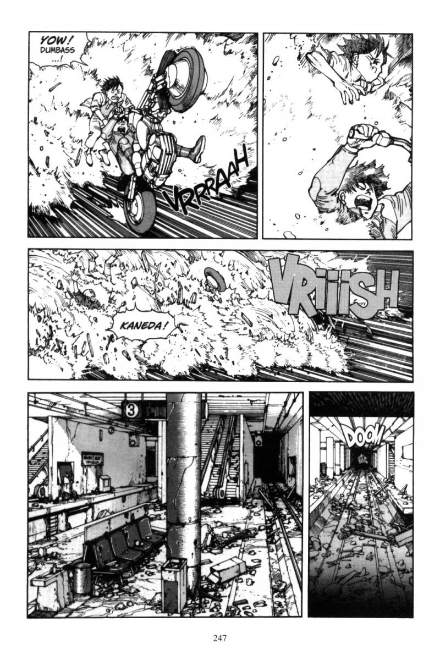
Akira. Katsuhiro Otomo, 1982-1990.

Slide 27
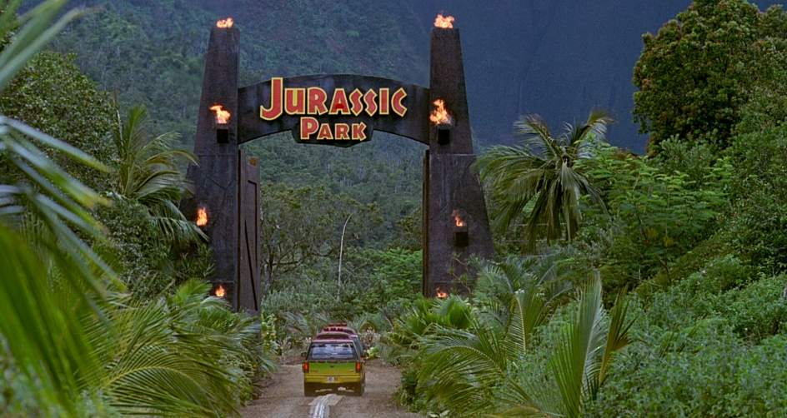
Cinema
Jurassic Park. Steven Spielberg, 1993.

Slide 28
‘The Walking Dead’. AMC, 2010-2018.

Slide 29
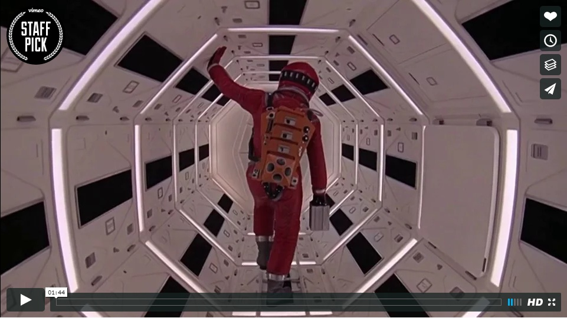
‘Kubrick // One-Point Perspective’

Slide 30
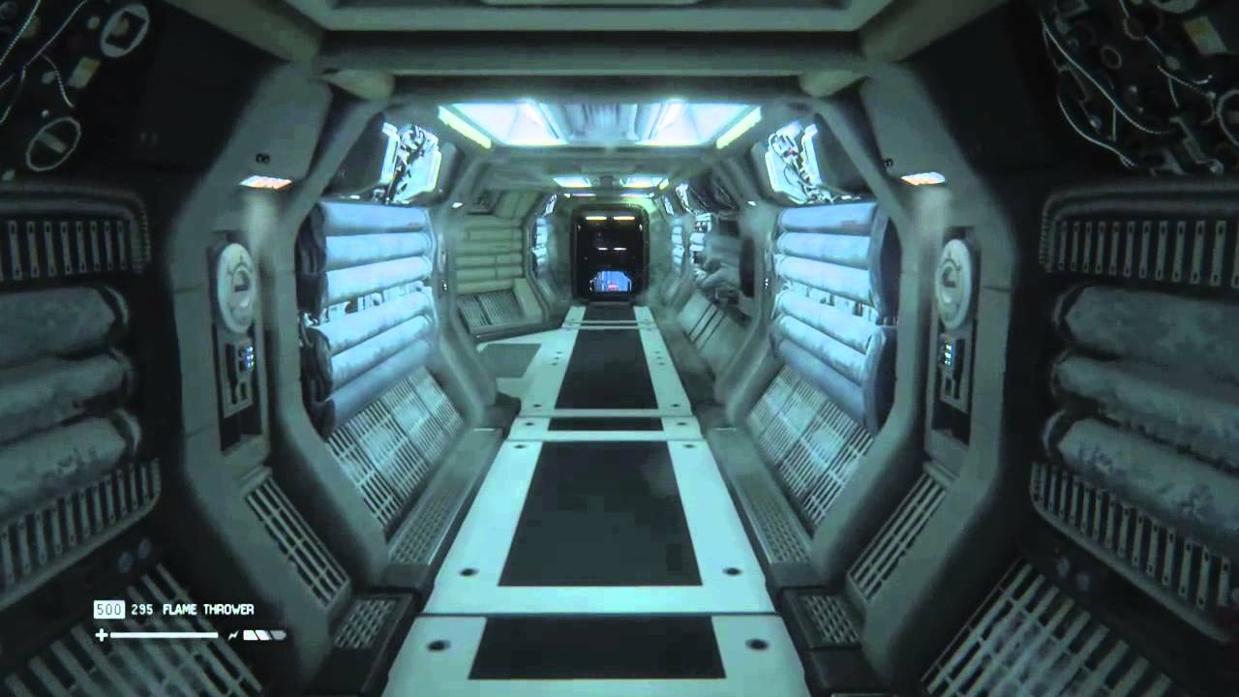
Videojocs
‘Alien Isolation’. Sega, 2014.

Slide 31
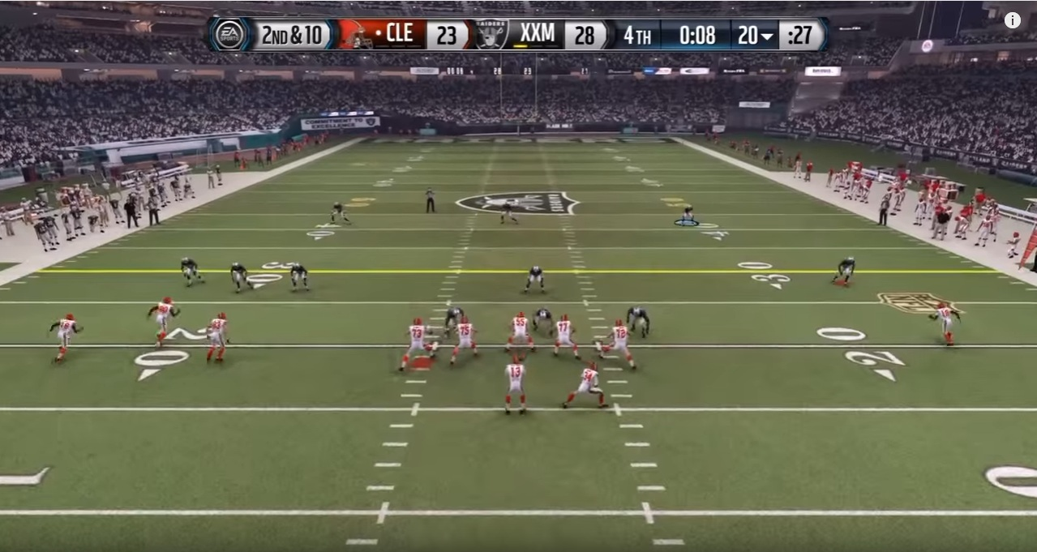
‘Madden’. Electronic Arts, 2016.

Slide 32
‘Uncharted 4: A thief’s End’. Naughty Dog, 2016.

Slide 33
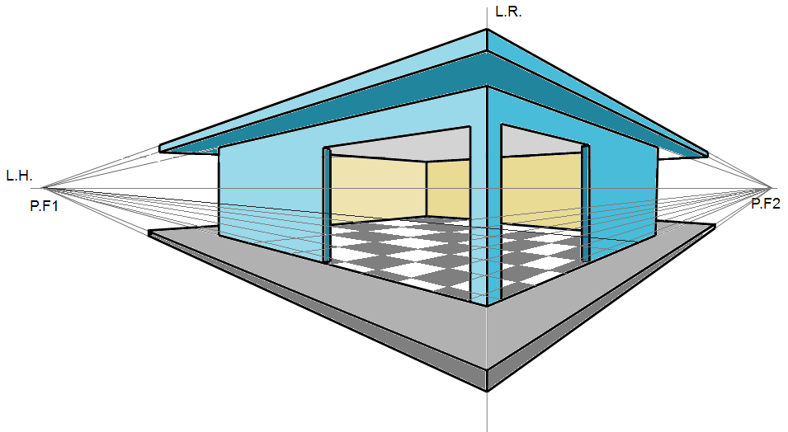
Exemples perspectiva obliqua

Slide 34
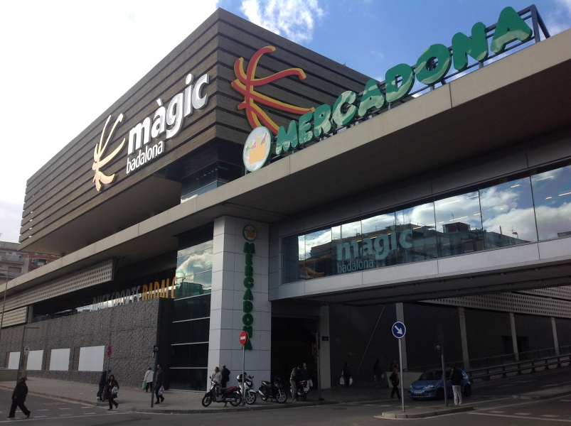

Slide 35
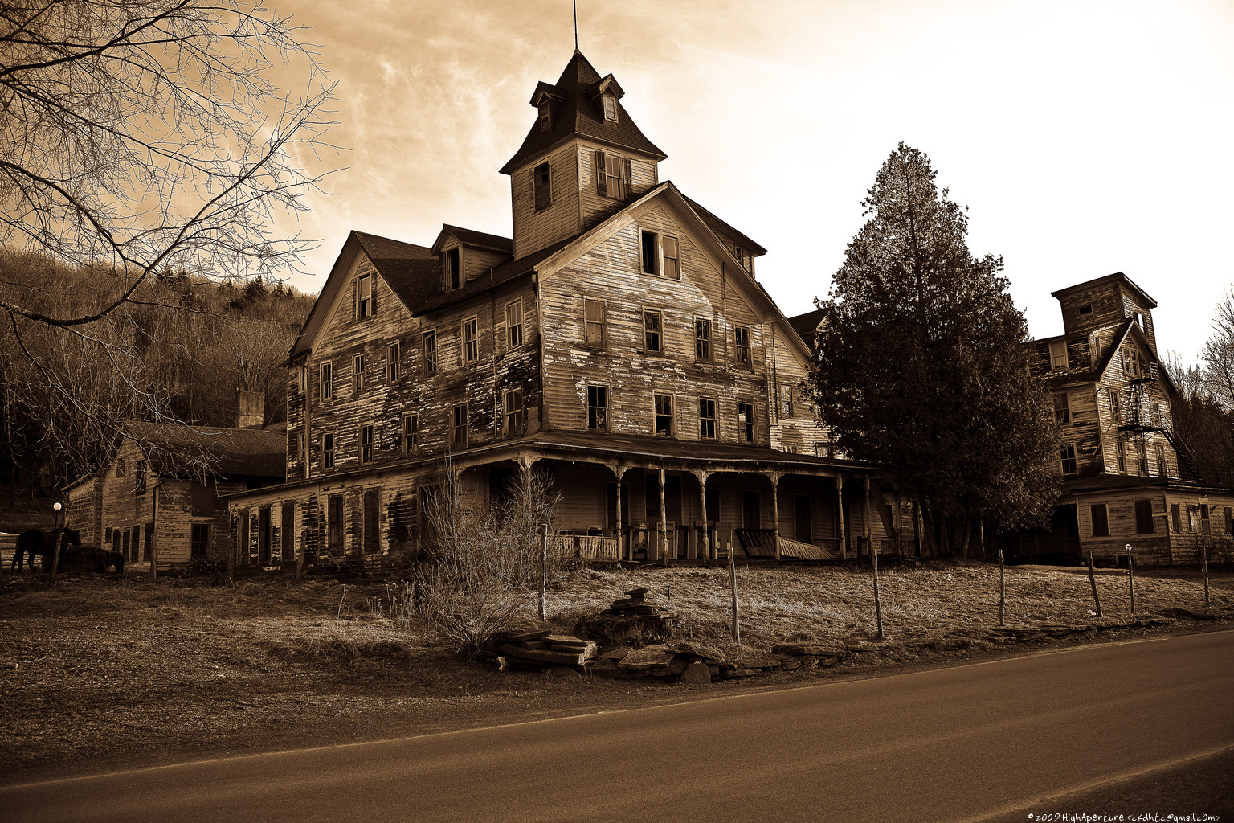

Slide 36
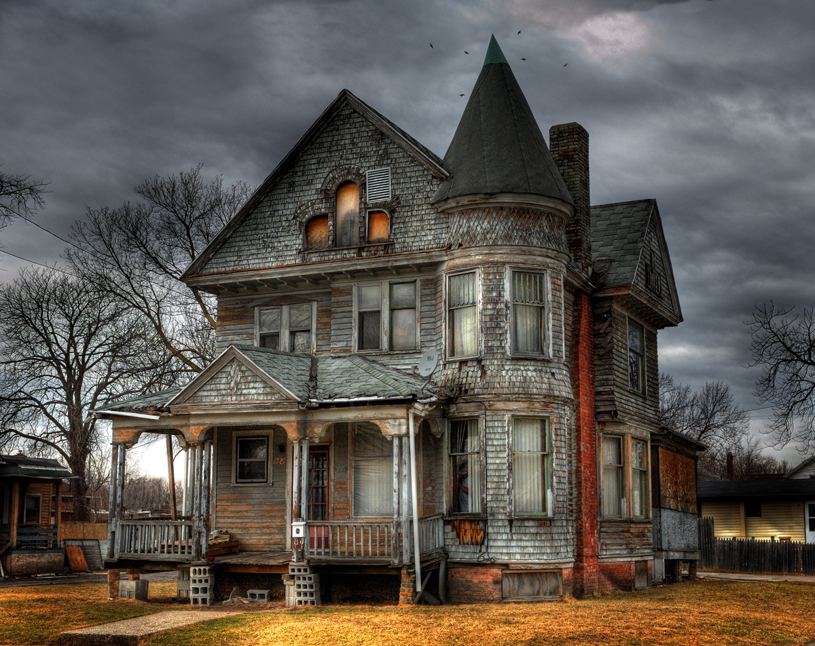

Slide 37
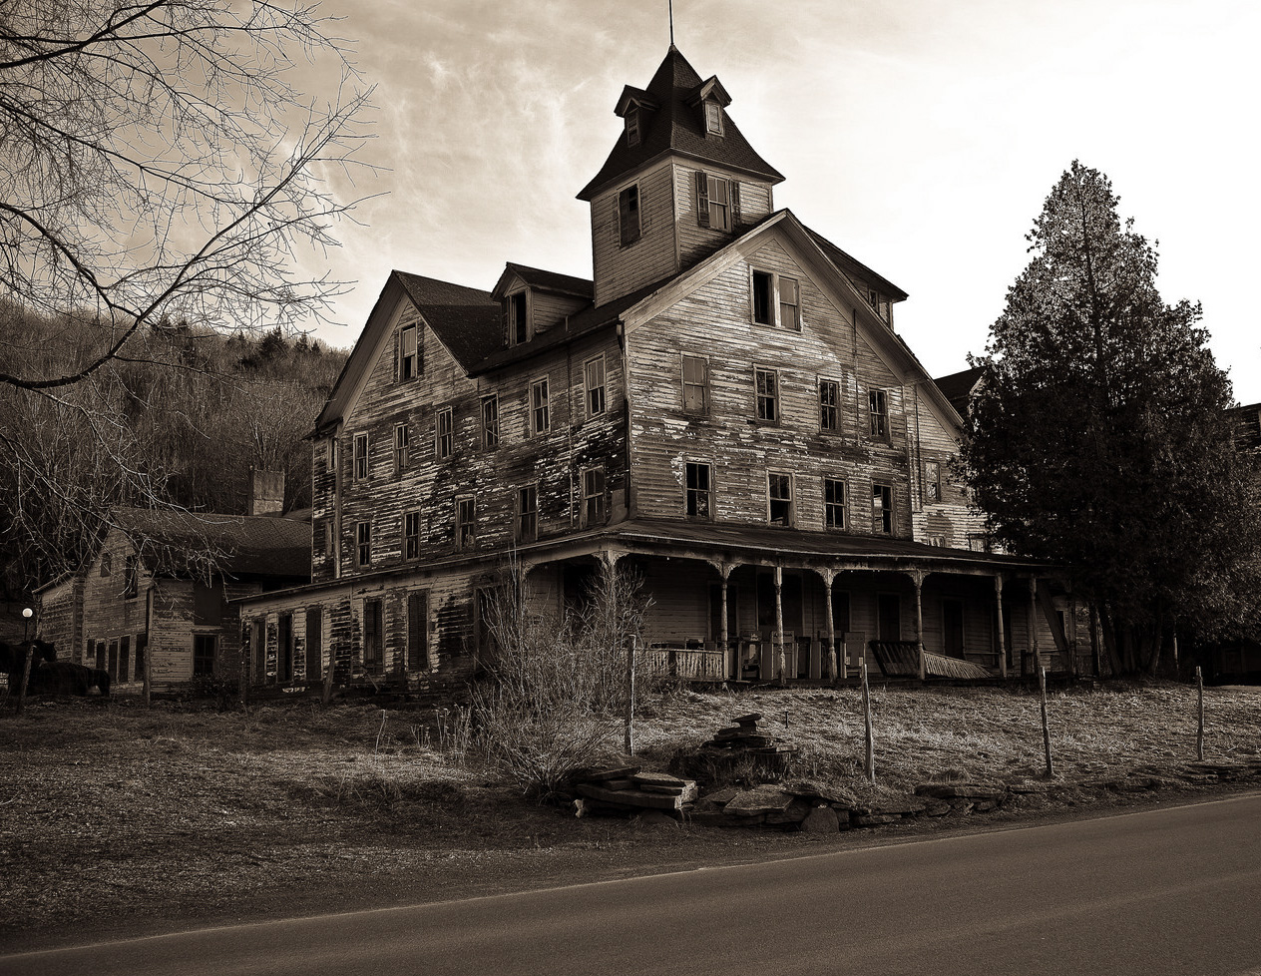

Slide 38
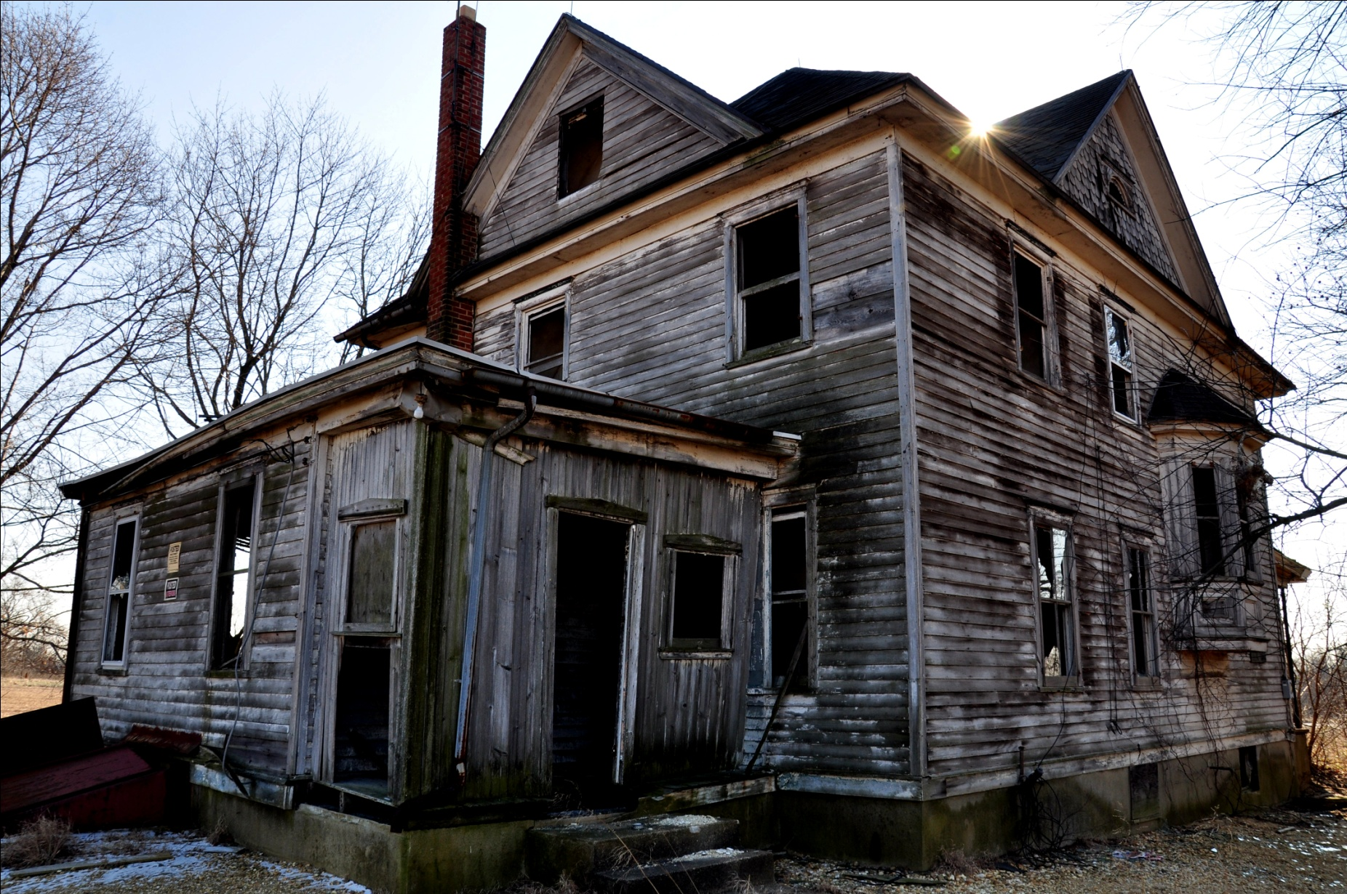

Slide 39
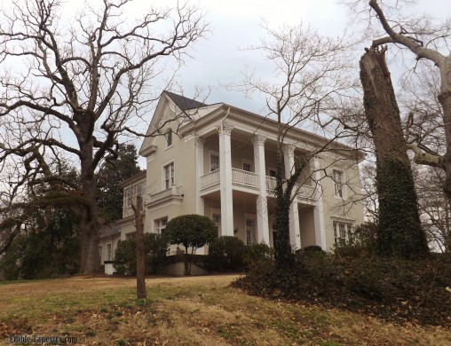

Slide 40
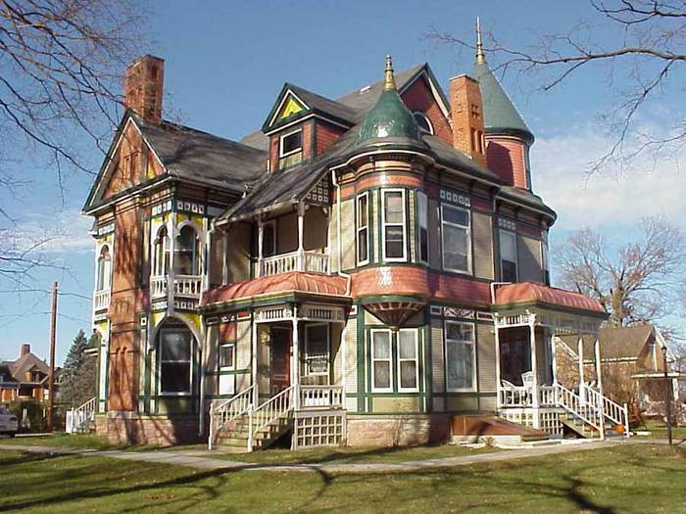

Slide 41
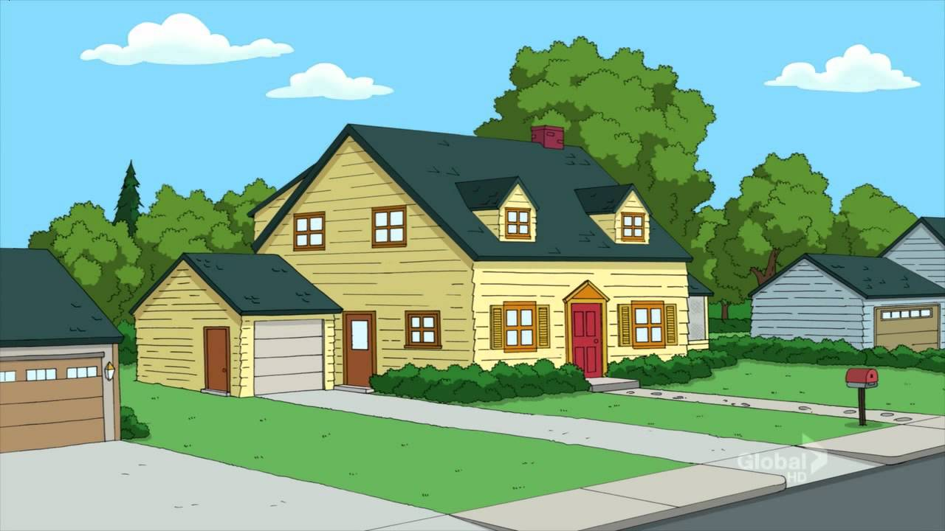

Slide 43
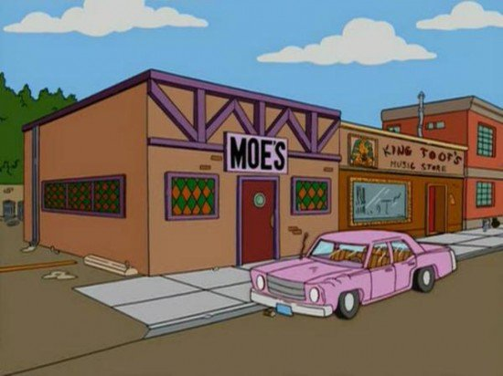

Slide 44
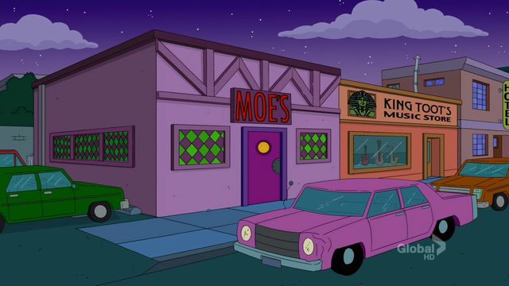

Slide 45
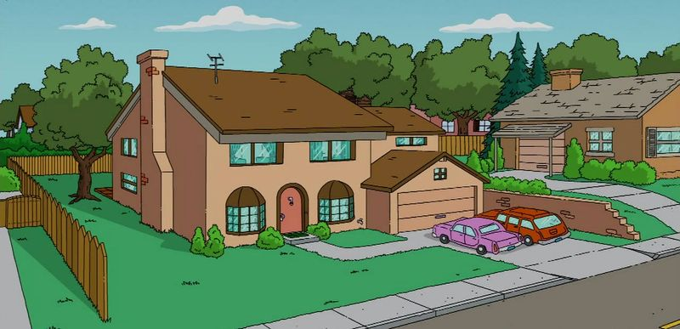

Slide 46
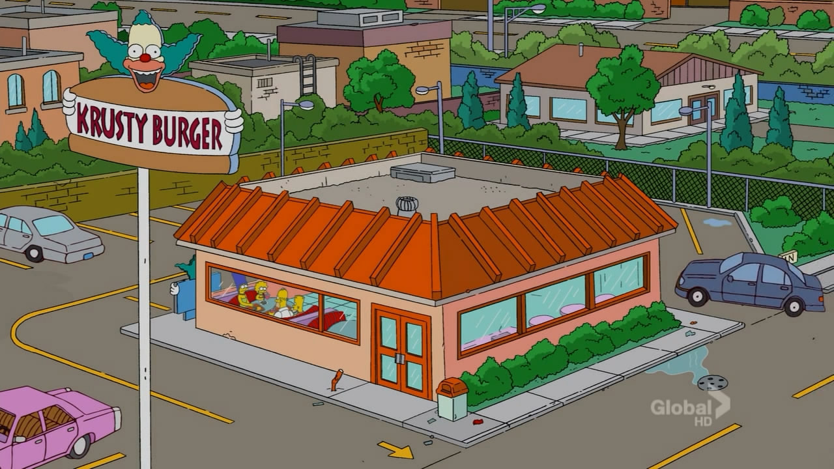

Slide 47
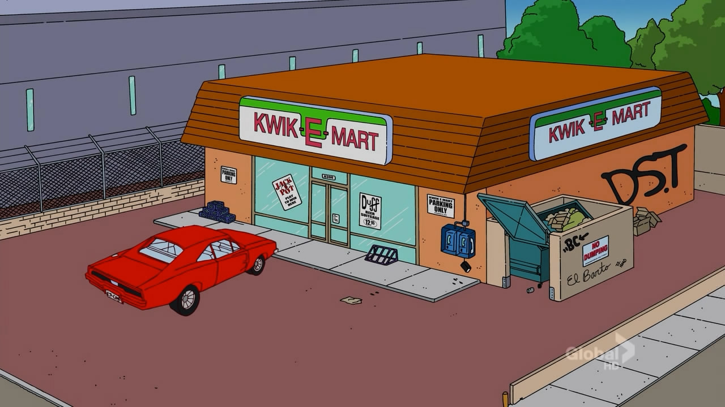

Slide 48
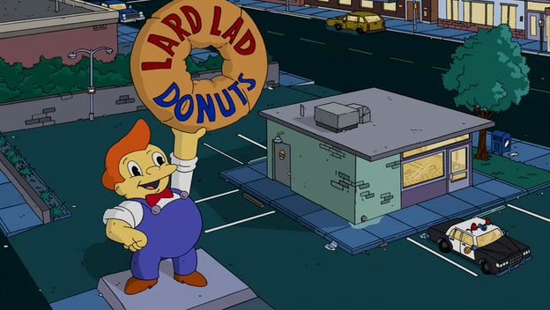

Slide 49
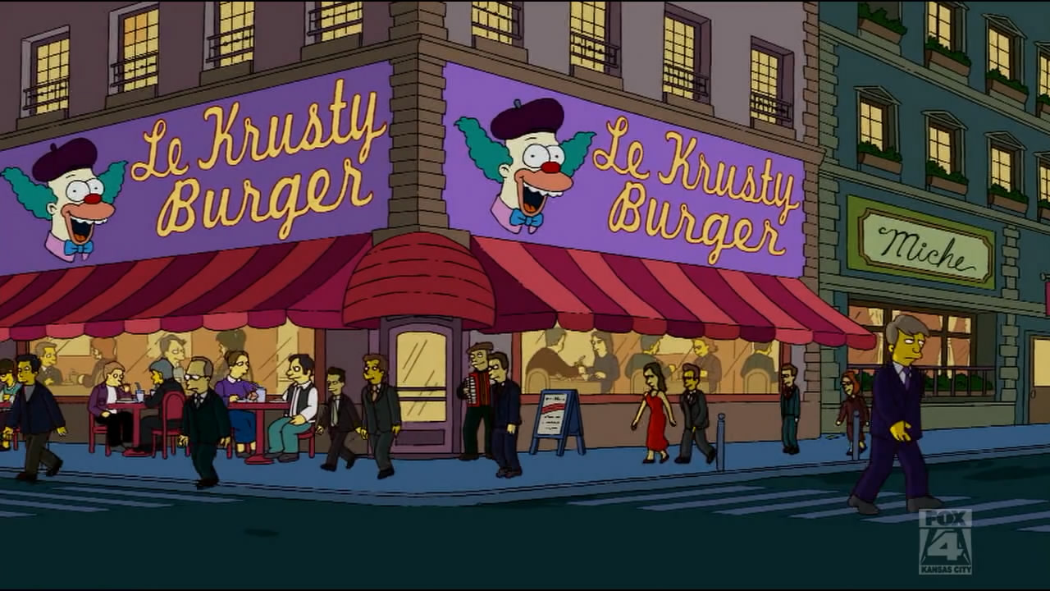

Slide 50
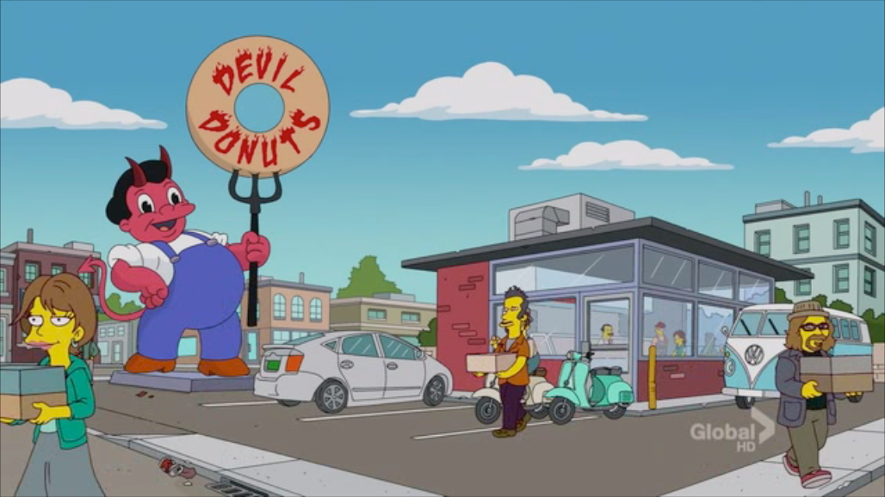

Slide 53
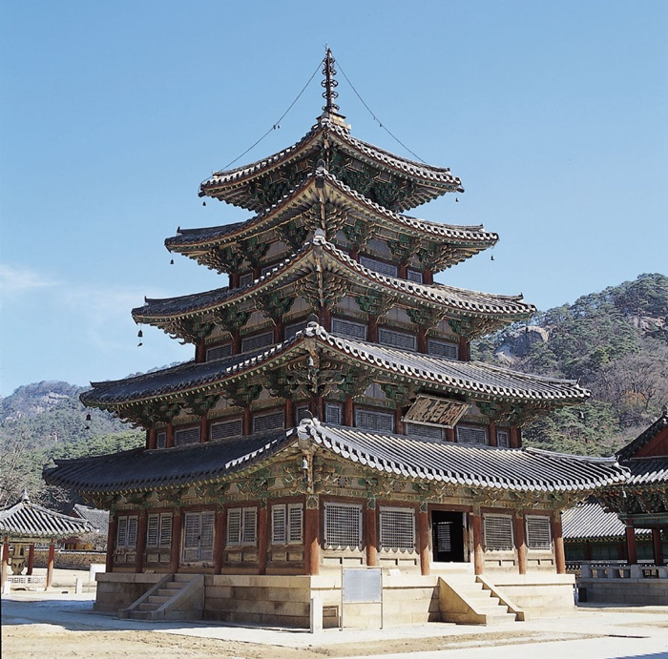

Slide 54
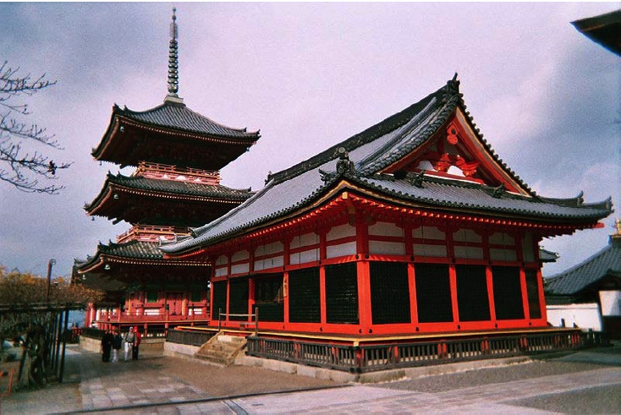

Slide 55
